Slide 1
中學誠信教育教材《學而思》
金錢價值觀
澳門廉政公署

Slide 2
一．思考金錢的用途
（完成工作紙）
你列出的兩組東西是否相同？
你最想擁有的東西能用金錢買得到嗎？
你最珍惜的東西是否也能用金錢買得到？
你如何對待你已經得到的“心頭好”？

Slide 3
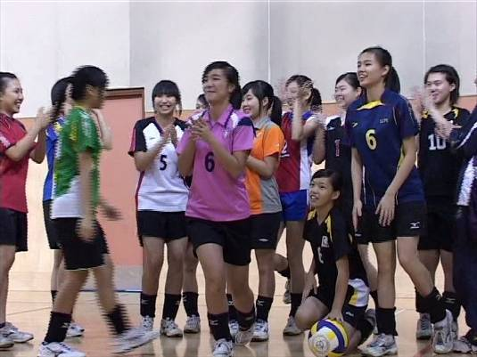
二．短片《取之有道》
按此播放

Slide 4
二．短片《取之有道》
討論：
金錢真是萬能的嗎？
名牌可以增加自信嗎？
有需要盡快賺得很多錢嗎？
“總之賺夠就算，希望無須辛苦工作”
你的看法如何？
有錢是不是要“花”才對得起自己？
別人有某些東西而自己沒有，就會感到自
卑嗎？

Slide 5
二．短片《取之有道》
小結：
金錢是貨幣的一個別稱
社會以金錢來衝量財富或勞動價值等
社會以金錢作媒介作商品交易
所以金錢在我們生活中有重要的作用
  藉此滿足我們衣、食、住、行等方面的需要

Slide 6
三．個案討論
兩名分別廿一歲及十四歲學生，涉嫌聯手到本澳多家文具公司偷竊，偷走大批文具用品。
兩人早前在高士德馬路一家文具公司作案時被職員揭發，搜出一批文具用品。
警方事後分別在兩人家中再搜出大批贓物。
兩人承認曾多次在文具公司高買。

Slide 7
三．個案討論
一名任職莊荷的廿五歲男子疑利用職務之便在賭檯偷取籌碼
司警接獲賭場報案，翻查錄影系統資料
發現有人在工作其間最少十次偷取籌碼
被偷籌碼總值六萬八千元
涉嫌男子在黑沙環寓所被捕

Slide 8
三．個案討論
即使有不錯收入的人也會犯偷竊罪，你有何看法？
偷竊也會成癮嗎？有何方法可以避免自己受貪念操縱而做出不當的事？

Slide 9
四．單元總結
金錢未能滿足人生一切所需，金錢以外我們還有很多值得追求的事物。
按正途和憑努力賺錢是我們應有的原則。
我們絶不能以非法的途徑賺取金錢或物質。
違法者終會被揭發，必須面對法律制裁，前途盡毁。

Slide 10
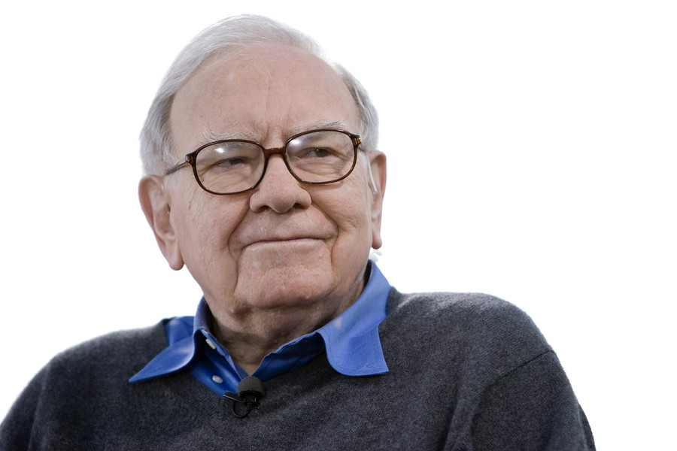
五．後續活動
1. 閱讀與思考（工作紙）：
巴菲特（Warren Edward Buffett ）

Slide 11
五．後續活動
2. 辯論（工作紙）
正方觀點：中學生兼職的好處比壞處多
  目的：說服反方，使其認同中學生兼職的好處比壞處多。
反方觀點：中學生兼職壞處比好處多
  目的：說服正方，使其認同中學生兼職壞處比好處多。

Slide 12
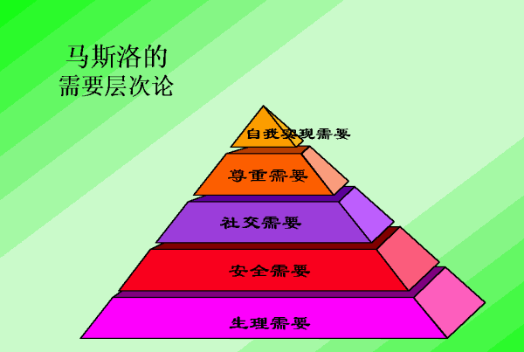
六．參考資料
自我實現需要

